Slide 1
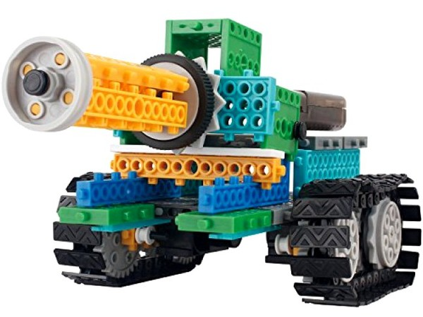
Робот-конструктор Variety Blocks 4-в-1 на р/у, LongYeah
Notes:
* Пример, Планшеты Bravis

Slide 2
Содержание
1. | Ключевые особенности товарной группы | Стр. 3-4
2. | Обновления модельного ряда | Стр. 5
3. | Ассортимент: сравнение моделей по ключевым критериям | Стр. 6
Notes:
Ключевые особенности товарной группы – до 3 страниц
Инновационные разработки – до 2 страниц
Обновления модельного ряда – до 2 страниц
Ассортимент: сравнение моделей – до 3 страниц

Slide 3
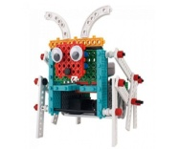
Ключевые отличительные особенности товарной линейки
Можно собрать 4 независимых конструктора и управлять ими с пульта(танк, рыцарь, робот, жук).
Вы получаете сразу 4 игрушки, при этом они все будут на радиоуправлении.
- Пульт можно запрограммировать на 8 уникальных ID.
- После программирования пульта одновременно могут играть до 8 детей.
Радио
управление
фото
8
уникальных
ID
Notes:
Максимальный размер фото: ВхШ= 3 см х 3 см *Общие – те, которые применяются во всех моделях *Технология – отличительная техническая характеристика * Преимущества – возможности по сравнению с другими моделями * Выгоды – польза, результат для клиента, основанная на мотивах покупки: Удобство, Функциональность, Престиж, Дизайн, Надежность, Практичность, Экономичность

Slide 4
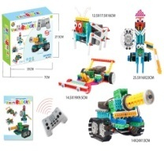
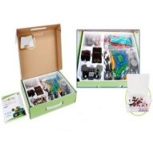
Ключевые отличительные особенности товарной линейки
Передвижение
и вращение
робота
- Робот может передвигаться вперед-назад, влево-вправо, вращаться на все 360 градусов.
- Игра оживленными конструкторами не оставит без внимания как ребенка так и взрослого.
- В комплекте есть детали для сборки, электродвигатели, контроллер для двигателей с ИК приемником, пульт управления, инструкция.
Нет необходимости приобретать дополнительные аксессуары, уже все есть в комплекте: открывай , собирай, радуйся.
Программируемый контроллер для двигателей с ИК приемником.
Позволяет запрограммировать конструктор на выполнение определенных действий.
Этот конструктор в простой и интересной форме познакомит ребенка с радиоуправлением и электроникой.
фото
Полная
комплектация
Блок электроники
Notes:
Максимальный размер фото: ВхШ= 3 см х 3 см * Дополнительные – те, которые применяются в определенных моделях либо серии моделей
*Технология – отличительная техническая характеристика * Преимущества – возможности по сравнению с другими моделями * Выгоды – польза, результат для клиента, основанная на мотивах покупки: Удобство, Функциональность, Престиж, Дизайн, Надежность, Практичность, Экономичность

Slide 5
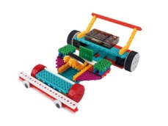
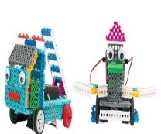
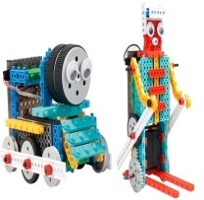
Обновления модельного ряда
4 новых радиоуправляемых модели: паровозик, машинка, лыжник, робот.
Машинка,
робот на р/у
Лыжник,
паровозик
на р/у
фото
Notes:
*Обновления модельного ряда – при условии, что есть существенные обновления

Slide 6
Ассортимент: сравнение моделей
*Критерии выбора | Конструктор на р/у LongYeah R721 4-в-1 (танк, рыцарь, жук, формула-1) | Конструктор на р/у LongYeah R722 4-в-1 (паровозик, машинка, лыжник, робот)
Тип | радиоуправляемый | радиоуправляемый
Количество деталей | 237 | 170
Управление | инфракрасное | инфракрасное
Серия | 4-в-1 (танк, рыцарь, жук, формула-1) | 4-в-1 (паровозик, машинка, лыжник, робот)
Материал | пластик | пластик
Notes:
* Критерии выбора – ключевые характеристики при принятии решения покупателем

Slide 7
Ассортимент: сравнение моделей
*Критерии выбора | Конструктор на р/у LongYeah R721 4-в-1 (танк, рыцарь, жук, формула-1) | Конструктор на р/у LongYeah R722 4-в-1 (паровозик, машинка, лыжник, робот)
Рекомендуемый возраст | 5+ | 5+
Дополнительно необходимо | Батарейки AAA 4шт; Батарейки AA 2шт; | Батарейки AAA 4шт; Батарейки AA 2шт;
Notes:
* Критерии выбора – ключевые характеристики при принятии решения покупателем

